Slide 1
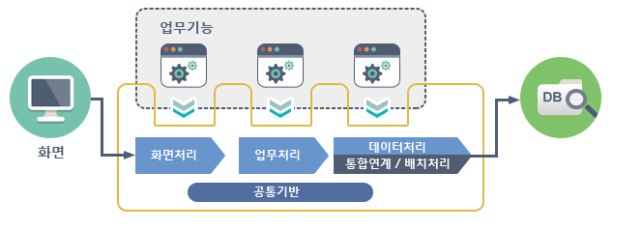
전자정부 프레임워크 - 구성

